Slide 1
Literature Review
21.Nov.29(Mon)
암관리학과 권회준

Slide 2
INDEX
MIMIC - III
Literature Review

Slide 3
Why do we need to know MIMIC-III data?
24, 48H, day, Month 에 따른 Short-term Mortality Prediction에 대한 ML 모델을 구성하는데 있어서 대다수의 논문에서 사용한 대표 데이터
여러 논문에서 소개된 모형들과 statistical method을 현재 CRDW 데이터에 적용하고자 하였을 때 MIMIC -III data와 CRDW 데이터의 database schema의 similarity 와 disimilarity을 확인하단다면 이해와 적용이 쉬울 것으로 사료됨

Slide 4
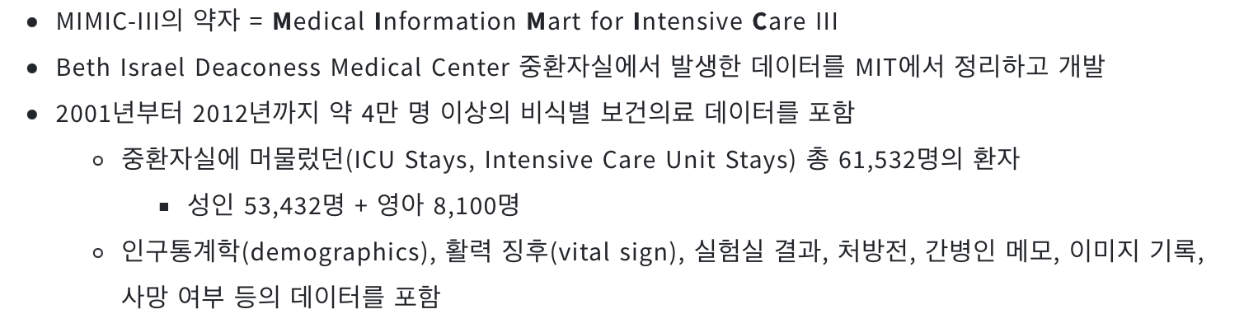
What is MIMIC-III

Slide 5
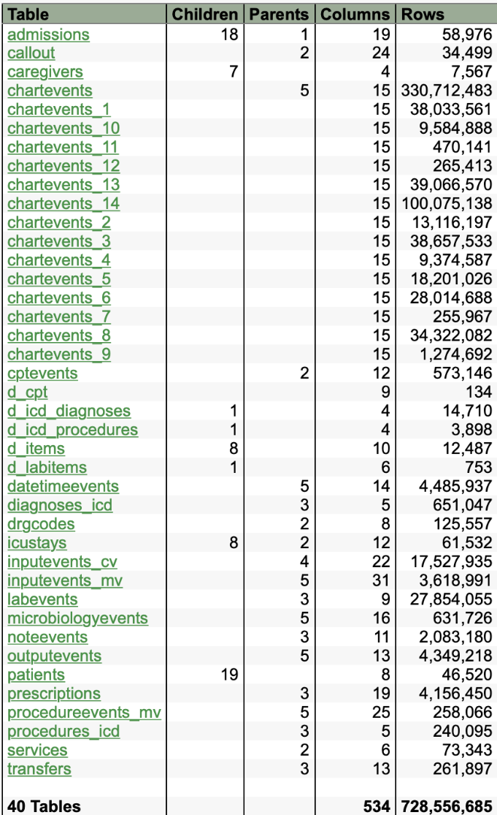
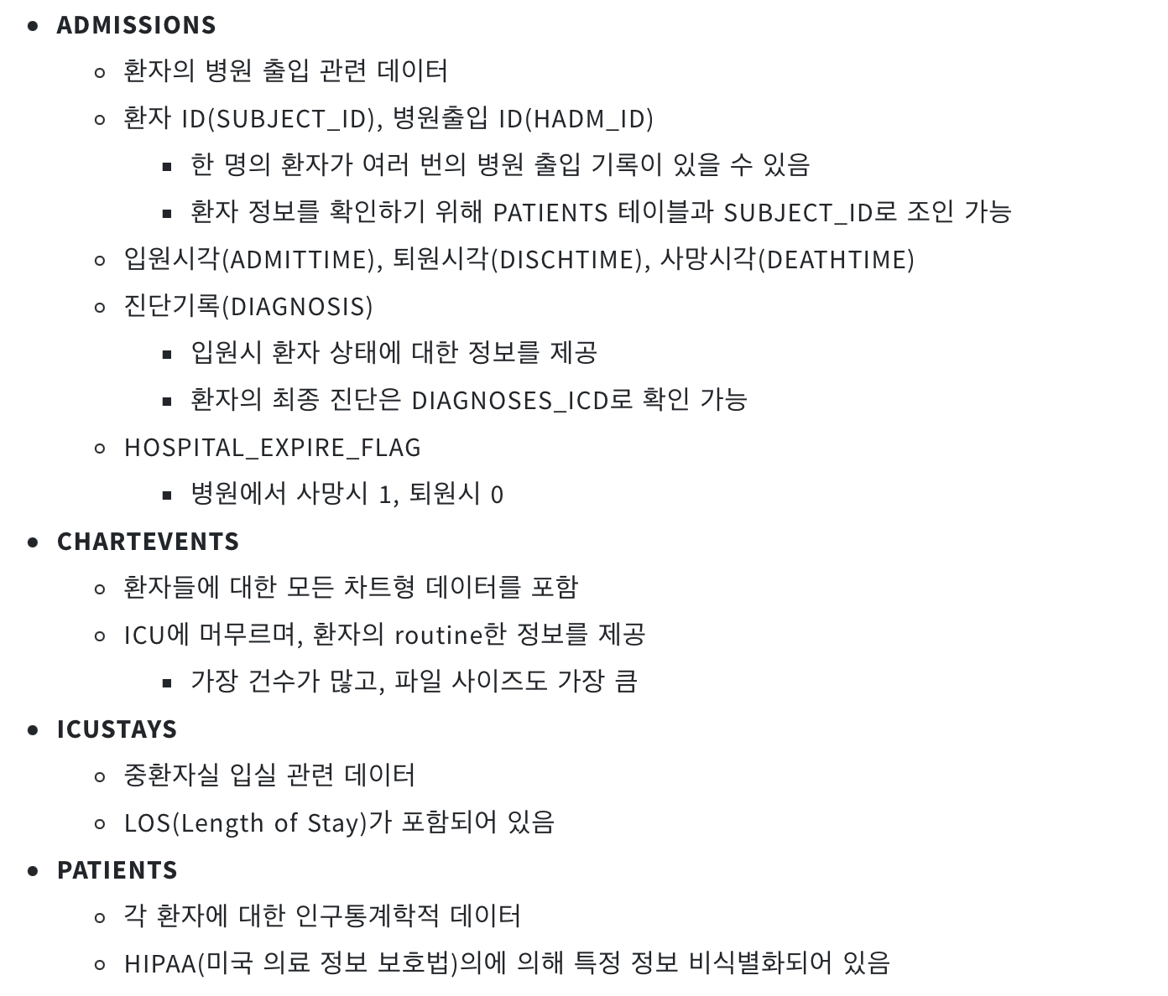

Slide 6
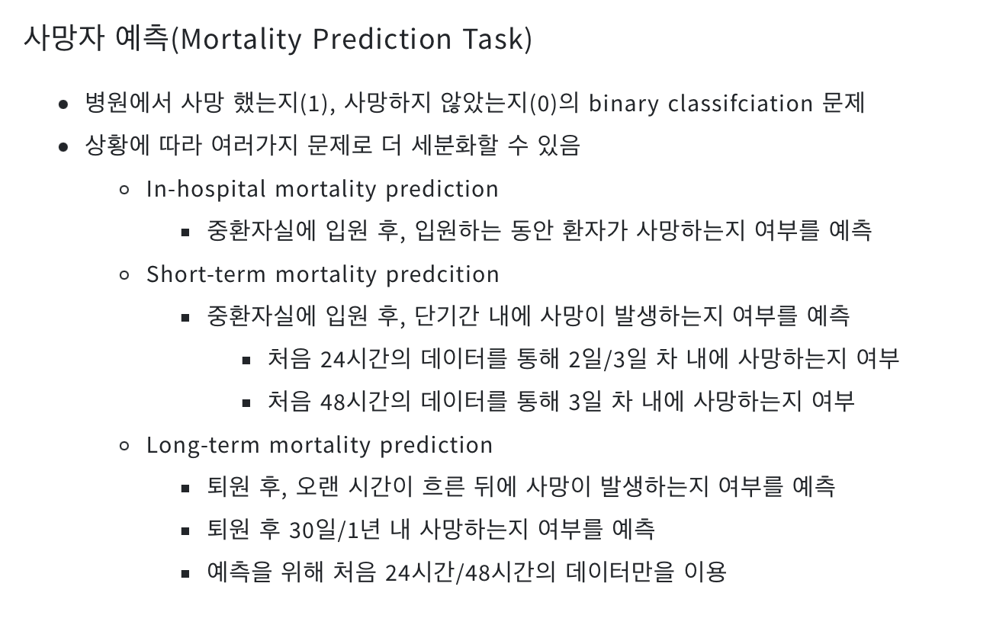

Slide 7
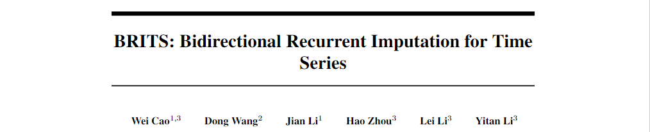
Objective : 어떠한 가정도 필요없이 missing values를 바로 imputation하는 모델 구축
Method : RNN / CNN 기반의 imputation network 사용
Outcome : Model Performance / Comparison
Data : Air Quality Data / Healthcare Data / Localization for Human Activity Data
Notes:
GRU
게이트 메커니즘이 적용된 RNN 프레임 워크
구조상 큰차이도 없고 성능면에서 차이가 별로 없음
학습할 가중치가 적음

Slide 8
The limitations of the existing methods
전통적인 통계 기반의 ARMA, ARIMA는 liner 하다고 가정
Matrix completion은 통계 자료에만 사용될 수 있으며 low-rankness와 같은
강한 가정이 필요
관측 기반의 데이터 생성 모델은 가상 모델의 분포를 따른다는 가정이 필요
Notes:
수학에서 낮은 순위 근사는 근사 행렬의 순위가 감소했다는 제약 조건에 따라 비용 함수가 주어진 행렬과 근사 행렬 사이의 적합성을 측정하는 최소화 문제입니다. 문제는 수학적 모델링 및 데이터 압축에 사용

Slide 9
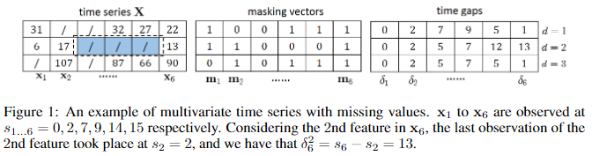
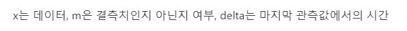
Preliminary

Slide 10
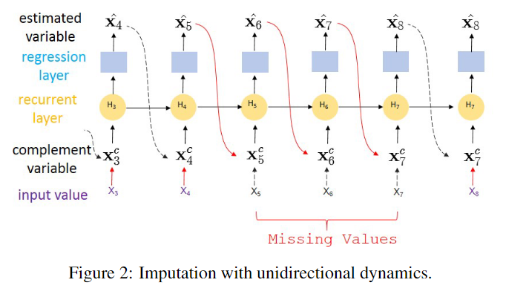
Unidirectional Uncorrelated Recurrent Imputation
x1~x10까지의 값들 중 x5,x6,x7이 missing일 때의 예시.
unidirectional recurrent dynamical system 에서 각 시계열 변수는 고정된 임의의 함수에서 얻어올 수 있음.
그래서 시계열의 모든 변수를 반복적인 역학에 따라 반복적으로 채움
t번째 step에서 만약 x_t가 실제로 관측 됐다면, 그것을 imputation을 검증하기 위해 사용하고 다음 반복 step으로 x_t를 전달.
그렇지 않다면 미래의 관측이 현재의 값과 관련되어 있기 때문에 x_t를 얻은 대체 값으로 대체하고, 미래의 관측값으로 검증.

Slide 11
각각의 time step에서 한칸 t-1 step의 값을 이용해서 t step의 값을 추정할 수 있음
처음 4번째 step 까지는 estimation error는 loss function (loss(x,x’))을 이용해서 즉시 구할 수 있음.
하지만 t가 5,6,7이면 실제 값이 없기 때문에 error를 즉시 계산할 수 없음.
하지만 8번째 step에서 x8^hat(추정값)은 x5^hat ~ x7^hat에 의존.
그래서 8번째 step에서는 5,6,7의 지연된 에러를 얻음.

Slide 12
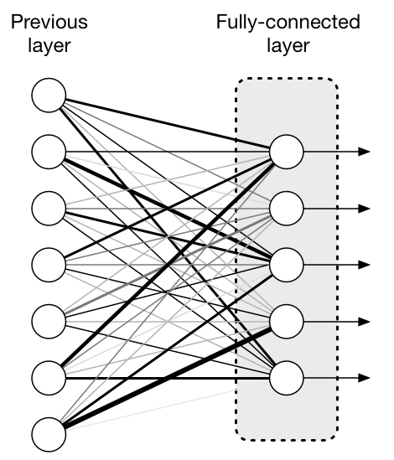
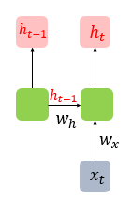
Regression Layer : CNN fully-connected layer
Recurrent Layer : RNN Component
Notes:
이전 레이어의 출력을 "평탄화"하여 다음 스테이지의 입력이 될 수 있는 단일 벡터로 변환합니다.

Slide 13

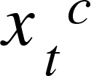
RNN :
W,U,b는 파라미터, x는 input, h는 이전 단계의 hidden state
xt가 결측값이라고 하면 xt의 값을 위의 식처럼 바로 사용할 수 없음
xt가 결측값일 때 알고리즘에 의해 구해지는 complement input 인 로 대체
General RNN Structure

Slide 14
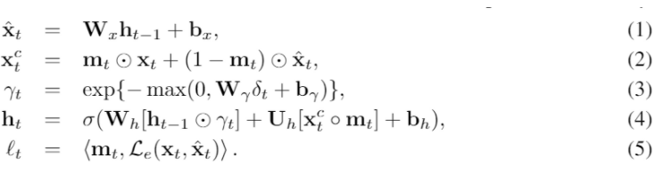
(1)은 hidden state ht-1를 estimated vector 로 변환하는 regression component임
(2)에서는, 결측치를 (1)에서 구한 값을 이용하여 대체하고 대체값인 xtc를 얻어냄
(3)그리고, 시계열 데이터는 불규칙적으로 샘플링 되었기 때문에 (3)에서 hidden vector를 decay시키기 위해 temporal decay factor 감마를 추가로 사용
(3)에서 만약 델타가 크다면 (오랜 기간동안 값이 missing인 경우) 작은 감마값이 나와서 hidden state를 많이 decay시킬 것을 알 수 있다.
이러한 요소는 imputation에 중요한 시계열에서 결측 패턴을 나타내는 것 또한 나타냄.

Slide 15
(4)에서, decay된 hidden state에 기반하여, 다음 hidden state를 예측
(5)와 같은 추정 손실함수를 이용하여 추정 오차를 계산
Loss function estimator 로 mean absolute error 사용
- 실제 값과 예측 값의 차이(Error)를 절대값으로 변환해 평균화
- 에러에 따른 손실이 선형적으로 올라갈 때 적합하다.
- 이상치가 많을 때

Slide 16
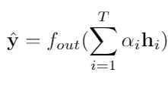

Live : 0
Death : 1
최소화
fout는 특정한 작업에 의존하는 fc layer나 softmax layer가 될 수 있음.
알파는 hidden state마다 다른 Attention 메커니즘이나 Average pooling 메커니즘에 의해 나오는 가중치
로스를 최소화 시키면서 업데이트
- Decoder에서 출력 결과를 예측하는 매 시점(time step)마다, Encoder의 Hidden State를 다시 한 번 참고
- Receptive field안에 존재하는 parameter 평균값을 통해 sub sampling
Notes:
feature map을 줄이고 강한 특징을 가진 Feature 뽑음
pooling을 사용하는 이유는 simple합니다.
앞선 layer들(CONV layer, Activation, etc... )을 거치고 나서 나온 output feature map의 모든 data가 필요하지 않기 때문입니다.
다시말해, inference(추론, ex. 사과를 보고 사과라고 맞추는 것)를 하는데 있어 적당량의 data만 있어도 되기 때문이다.
Average pooling (receptive field안에 존재하는 parameter 평균값만)

Slide 17
Practical Issues
결측치의 추정된 에러는 다음 관측이 있을때 까지 지연
모델 수렴을 느리게하고 학습을 비효율적, 평균적으로 bias exploding 문제를 발생

Slide 18
Bidirectional Uncorrelated Recurrent Imputation
bidirectional recurrent dynamics에서는 x4가 반대로 x5~x7에 영향을 받음.
따라서 5번째 step의 에러가 8번째 step의 forward direction뿐만 아니라 4번째 step의 backward direction에도 영향을 받게됨
! sequence도 forward, backward,이에 따른 loss function도 두개로 늘어남

Slide 19

mean squared error
각 단계의 예측을 양방향으로 일관되게 시행
loss는 forward loss, backward loss, consistency loss를 모두 합쳐서 얻음
t번째 step에서 최종 결과는 forward x와 backward x의 평균

Slide 20


t번째 step에서 complement observation xtc를 (1), (2)를 통해 얻고 난 후, feature-based estimation 을 다음과 같이 정의.
W의 대각 행렬을 모두 0으로 제한. 따라서 z의 d번째 element는 xtd의 추정치임
historical-based estimation x와 feature-based estimation z를 아래와 같은 방법으로 c로 합침
Notes:
beta를 감마와 m을 고려하면서 학습하면 된다.

Slide 21


x의 결측치를 c로 대체하고 다음 h값을 얻음
추정 loss는 feature uncorrelated 경우와 다름.
단순히 L(x,c)를 사용하는 것이 모델이 수렴하는데에 매우 느리게 작용하기 때문에 모든 에러들을 합침

Slide 22
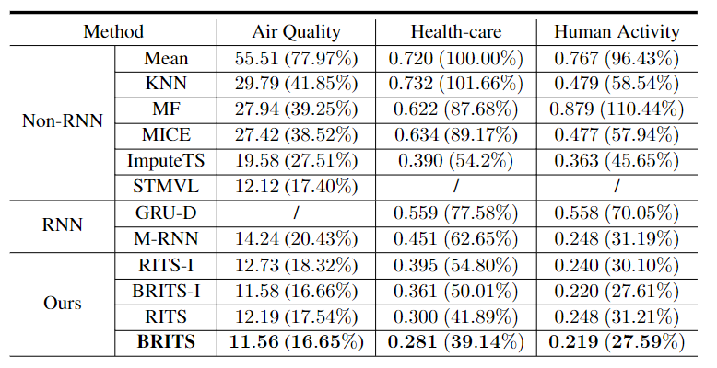

Slide 23
Conclusion
시계열 데이터에서 여러개의 결측치를 다룰 수 있다.
데이터 기반의 imputation 과정을 제공하고, 결측 데이터가 있는 일반적인 상황에 적용가능
관측된 값이 나올 때 까지 상태를 저장하고 관측된 값이 나오면 순차적으로 업데이트 하기 때문에 결측 구간이 길 경우 제대로 imputation이 되지 않음(관측 기간이 짧을 수록 좋음)
Notes:
날씨나 뉴런과 같은 비선형 시스템은 종종 혼란스럽고 예측할 수 없거나 반 직관적 인 것처럼 보이지만 그 동작은 무작위로 일어나는것이 아닌 어떠한 규칙에 의해 일어난다 보고 그 규칙을 연구하는학문

Slide 24
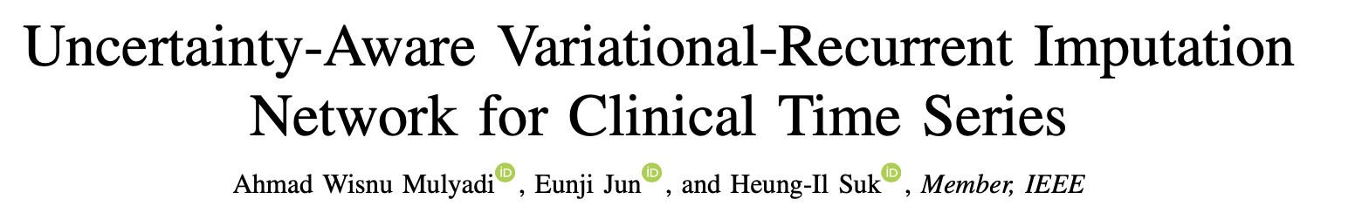
Objective : 결측이 존재하는 임상 시계열 데이터의 사망률 예측을 위한 모형 개발
Method : Auto-Encoding Variational Bayes / Gated Recurrent Unit
Outcome : Model Construction / Performance
Data : MIMIC-III(13,998 patients with 1181 positive in-hospital mortality labels (99 variables))
Notes:
GRU
게이트 메커니즘이 적용된 RNN 프레임 워크
구조상 큰차이도 없고 성능면에서 차이가 별로 없음
학습할 가중치가 적음

Slide 25
The limitations of the existing methods
* VAE. GAN 은 특정 시점 사이의 시간 관계를 무시하는 특성으로 인해 다변량 시계열의 결측값을 추정하는 데 충분하지 않음
RNN / GRU를 활용한 여러 모델들은 변수들의 특징과 시간 관계를 모두 활용하여 샘플을 유추하고 생성하기 위해 확률론적 접근방식을 사용했지만 다변량 시계열 데이터의 결측값을 추정하는 불확실성을 거의 활용하지 않았음
불완전 데이터의 잠재 분포를 활용하고 결측값 또는 손상된 값에 대한 근사 추정치로 유사한 데이터 포인트를 생성할 수 있는 VAE와 변수와 시간 관계 사이의 상관 관계를 control 가능한 RNN을 결합한 모델 소개
Notes:
VAE 불완전 데이터의 잠재 분포를 활용하고 결측값 또는 손상된 값에 대한 근사 추정치로 유사한 데이터 포인트를 생성

Slide 26
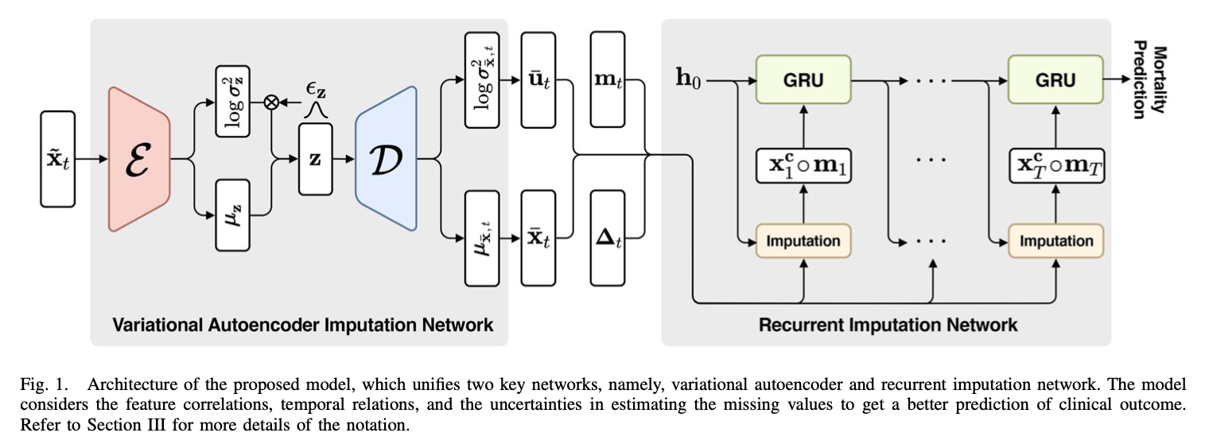
VAE
BRITS(bidirectional recurrent imputation for time series)

Slide 27
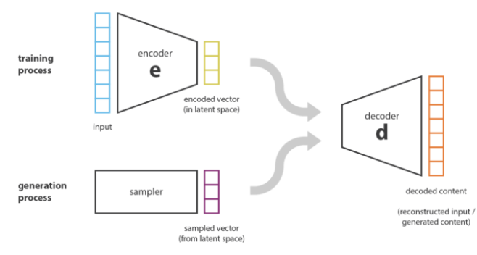
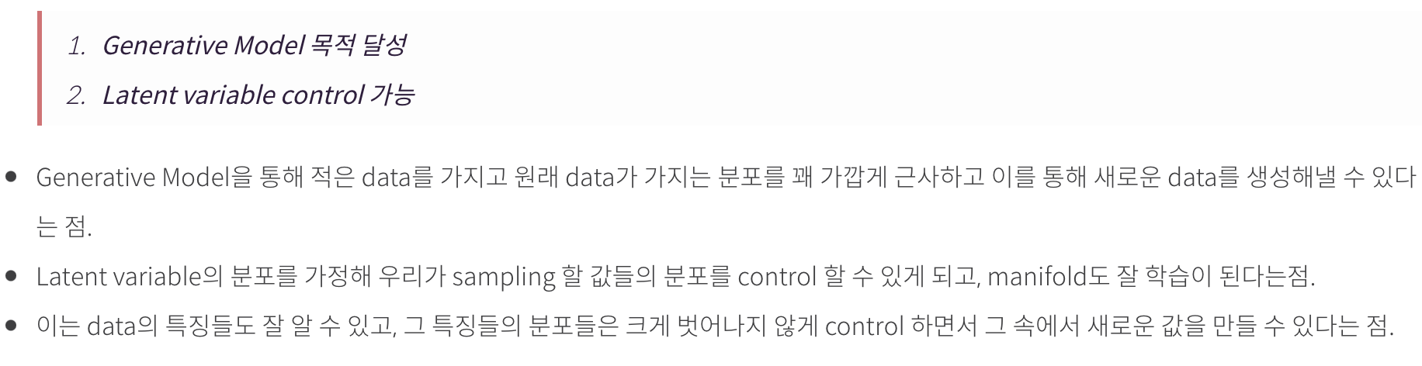
Auto-Encoding Variational Bayes (VAE)
Notes:
latent variable 구성개념이 직접적으로 관찰되거나 측정이 되지 않는 변수
generative model 이 아닌 discriminative model은 (로지스틱 회귀분석과 같은) 클래스의 차이점에 주목 즉 특정 기준점에 대해서 맞다 아니다만 가능
manifold : Manifold란 고차원 데이터(e.g Image의 경우 (256, 256, 3) or...)가 있을 때 고차원 데이터를 데이터 공간에 뿌리면 sample들을 잘 아우르는 subspace가 있을 것이라는 가정에서 학습을 진행하는 방법

Slide 28
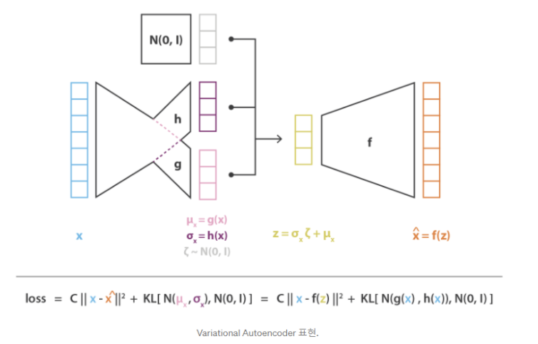
인코더에서 반환된 분포를 표준 정규 분포에 가깝게 만들어 잠재 공간의 구성을 정규화하는 경향
정규화 항은 반환된 분포와 표준 가우스 분포 사이 의 Kullback-Leibler divergence 로 표현
Notes:
결측치가 발생한 시간만큼에 대해 변수들에 대한 영향력을 가중치로 구현하였음

Slide 29



1.Data representation
1
시점별 환자들의 변수 label 분포

Slide 30


2.Encoder & Reparameterization trick
3
2
θ,φ : parameter
Backpropagation 할 수 있는 형태로 바꿔주는 것! (미분가능)
실제 사후 분포는 구하기 어렵기 때문에 가우스 분포로 근사치 구함
Notes:
gradient descent
이 문제를 (좀 다른 관점으로) 저번 글의 설명을 가져와서 재언하자면 "sampling"은 미분이 가능한 연산이 아니기 때문에 생기는 문제라 볼 수 있습니다. Gradient descent로 문제를 푼다는 것은 모델이 parameter에 대해 미분이 가능하고 이는 모델이 어떤 의미에서는 deterministic하다는 것을 의미합니다. 즉, fixed parameter들에 대해 stochasticity는 input에만 있고 같은 input에 대해서는 항상 같은 output이 나와야 하는데 이 "sampling"이란 녀석은 모델 자체에 stochasticity를 넣어버리기 때문에 문제가 됩니다.
p(z)가 나타내는 latent space를 Gaussian으로 정의를 하면 이를 바탕으로 적절한 함수 변환을 통해 어떤 함수든지 표현할 수 있기 때문에 Gaussian distribution으로 나타낸다는 설명이 있습니다.참

Slide 31




Variational inference의 기본 아이디어는 우리가 posterior inference를 어떻게 할 지 알고 있는 모델 Qϕ를 가지고 inference를 하되 parameter ϕ를 잘 조정해서 P에 최대한 가깝게 만드는 것!
p(z|x) 분모 계산불가 → Bayesian posterior density인 p(θ|x)를 좀 더 간단한 g(θ|ϕ)라는 새로운 parameter ϕ에 대한 density로 근사
Lower bound
개별 data point들에 대한 marginal likelihood
Notes:
marginal likelihood logpθ(x)를 다음과 같이 각각의 data point들에 대한 marginal likelihood들의 합으로 나타낼 수 있습니다
maximum likelihood logpθ(x(i)|z) 문제를 푸는데, 거기에 variational approximation qϕ(z|x(i))와 Z에 대한 prior pθ(z)) 사이의 차이가 최소가 되도록 하는 regularization 항을 추가하여 optimization 문제를 푸는 것으로 생각할 수 있습니

Slide 32

진짜 posterior와 근사값에 대한 KL divergence이므로 항상 0보다 크거나 같은 양수임을 알 수 있고,
따라서 두번째 항이 variational lower bound가 되는 것은 자명
Lower bound L을 maximize하도록 θ와 ϕ parameter들을 조정해주는 것!
maximum likelihood logpθ(x(i)|z) 문제를 푸는데, 거기에 variational approximation qϕ(z|x(i))와 Z에 대한 prior pθ(z)) 사이의 차이가 최소가 되도록 하는 regularization 항을 추가하여 optimization 문제를 푸는 것으로 생각할 수 있음.

Slide 33

ㅋexpectation을 풀기 위해 z∼qϕ(z|x)에 대한 sampling이 필요
x(i) 하나당 z(i)도 하나씩 뽑아서 pθ(x(i)|z(i))를 계산하여 마치 그 값이 Eqϕ(z|x(i))[logpθ(x(i)|z)]에 대한 estimate라고 생각
본래 식에 있던 Eqϕ(z|x(i))[logpθ(x(i)|z)] estimate은 qϕ(⋅)에 dependent한 값인데 이를 대체한 logpθ(x(i)|z(i))를 보시면 더이상 qϕ(⋅)와는 관계가 없어져 버림
관계가 없어져서 미분이 불가(gradient descent 사용 불가)
Notes:
모델 qϕ(⋅)에 대한 parameter ϕ를 "잘" update하는 것
qϕ(⋅) 가 pθ(x|z)로부터도 피드백을 받아서 좋은 encoder가 되기를 바라는 것인데 위와 같이 관계가 없어져 버린 이상 미분을 하면 더이상 제대로 학습을 할 수가 없게 됨

Slide 34
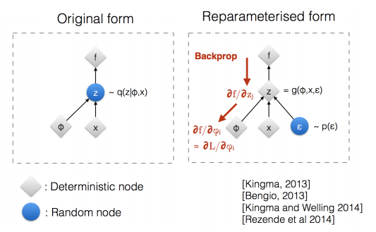

Reparameterization trick
이전에는 z∼qϕ(z|x) model로부터 직접 sampling되었기 때문에 모델 자체에 stochasticity가 들어가는 문제가 있었지만 이를 이제는 우회할 수 있게 됨
우리가 고른 모델이 Gaussian이라서 Q(Z|X)=N(μ(X),Σ(X))라 나타낼 수 있다면 이전에는 이 모델 distribution으로부터 바로 sampling한 stochastic variable이었던 z가 이제는 ϵ∼N(0,I)에서 sampling한 ϵ에 대해 z=μ(X)+Σ1/2∗ϵ이라고 나타낼 수 있수 있음

Slide 35



3.Decoder
4
파라미터 θ가 포함되어 있는 NN에서 추정
결측치를 이전 모델에서 구한 값을 이용하여 대체 ; 새로운 대체값 확인
불확실성을 fidelity score로 정의하여 데이터가 관측되면 0으로 처리
Notes:
데이터의 사후확률을 학습해야하지만 계산이 어렵기 때문에
정규분포로 근사하는 기법 사용
KLD 계산해서 KLD가 줄어드는 쪽으로 업데이트
Ut : 불확실성 행렬

Slide 36
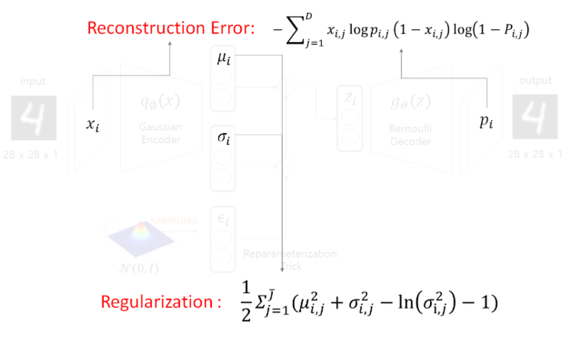

Slide 37
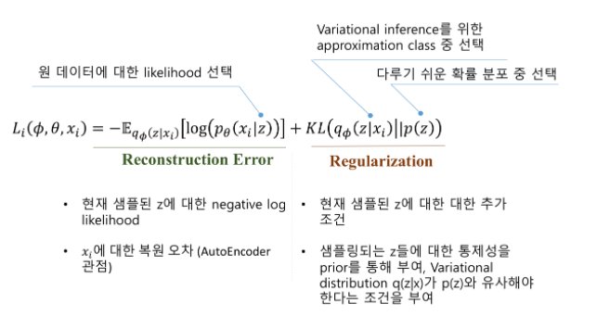

Slide 38
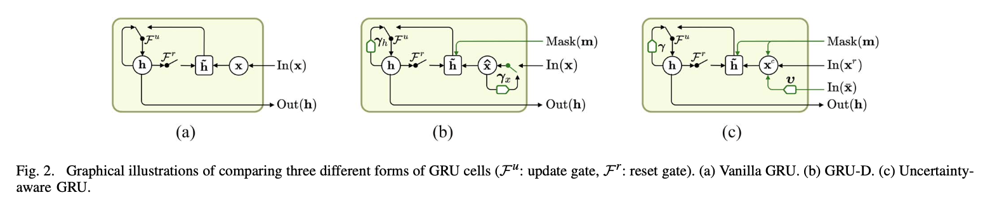

Slide 39



Data Input
학습률을 감소시키는 함수로 결측된 정도에 따라 가중치를 부여하여 결측치가 많을 수록, 기간이 길수록 높은 가중치를 부여하게 됨
이전 문헌에서 소개하였던 *Decay rate라는 개념을 가져와서 사용
불확실성에 대한 decay rate
결측값의 불확실성 정도
시간에 대한 decay rate
Notes:
w 가중치. b = 편향치
요소별로 decay rate 곱합(매트릭스 끼리 계산할 떄)
s : 측정 타임 스탬프
데이터의 불확실 정도에 따른 학습률 지연
누락된 기간이 길수록 학습률 지연

Slide 40







Algorithms
Notes:
hidden state ht-1를 estimated vector 로 변환하는 regression component
1 × 1 컨볼루션 연산(*)을 사용하여 두 추정값을 모두 포함하는 결합된 벡터 ct
decay된 hidden state에 기반하여, 우리는 다음 hidden stae를 예측한다.
결측값 대체에 대한 불확실성 및 결측기간에 따른 가중치를 고려하여 기존 데이터랑 비교하였을 때 결측값 대체

Slide 42
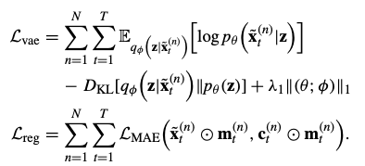


consistency loss”를 도입하여 각 단계의 예측을 양방향으로 일관되게 시행

Slide 43
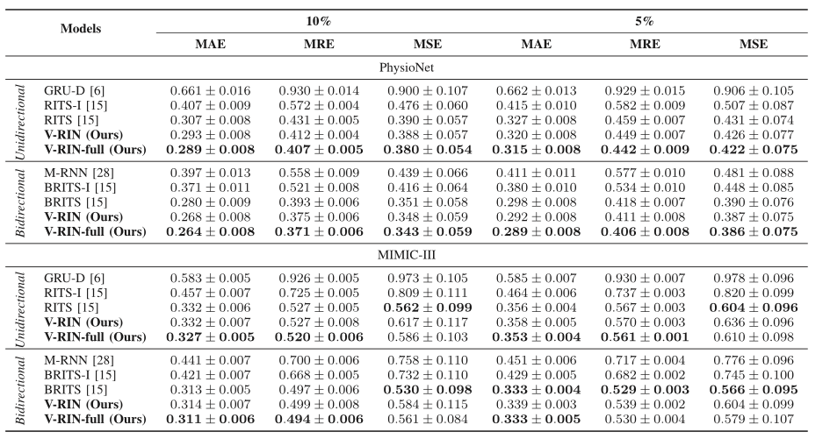

Slide 44
Application
현재 CRDW 데이터의 문제점은 원내 환자들을 제외한 나머지 환자들의 사망 불분명에 따라 특정기간 mortality를 고려할때 추정된 Mortality에 대한 불확실성 존재
mortality를 추정할때 환자가 방문했을 때의 morality label에 대한 개개인의 상태, 변수가 측정된 기간의 차이를 고려하기 때문에 실제 사망에 대한 부분을 파악할 수 없더라도 사망에 대한 추정이 가능할 것으로 보임

